Slide 1
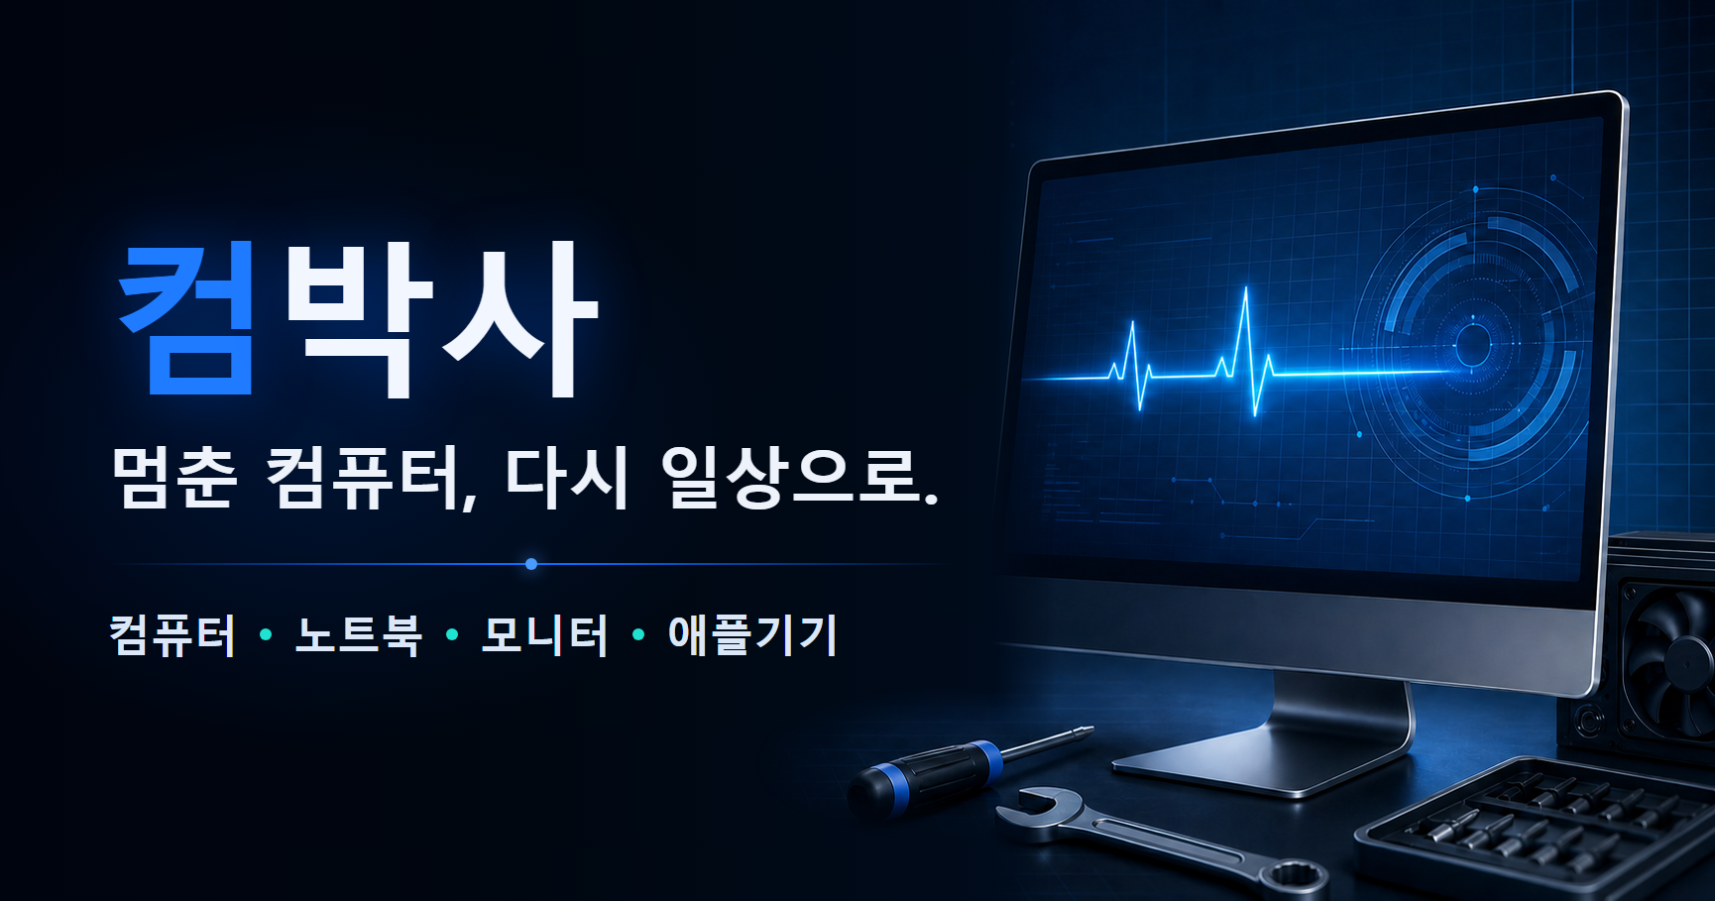
COMBAKSA · PROJECT RETROSPECTIVE
컴박사 웹페이지
구축 회고
구축 절차 · 시행착오 · 배포 복구 사례
Next.js 호환 App Router · Cloudflare Workers · D1 · R2
Notes:
[Sources]
- Repository README.md
- Local asset public/og.png
- Git commit 1d9809e60c0192db62e62342504ecb9b2bc3e612

Slide 2
BUILD RETROSPECTIVE
11일 동안 31개 커밋으로 서비스가 운영 시스템으로 확장됐다
7/29
기초 구축과 첫 배포
웹·D1·Workers 골격을 하루에 연결
7/30–31
보안과 운영 안정화
인증·입력·알림·백업을 연속 보강
8/1–9
직원 운영과 도메인
권한 분리 후 브랜치 사고까지 복구
컴박사 웹페이지 구축 회고 · 2026.08.09
02
Notes:
[Sources]
- git log --reverse --format='%ad|%h|%s' --date=short main

Slide 3
BUILD RETROSPECTIVE
구축 절차는 화면 제작이 아니라 운영 흐름을 닫는 순서였다
1
2
3
4
5
6
요구 정의
데이터 모델
UI·API
보안
검증
배포·운영
공개/비공개 범위
D1·마이그레이션
신청·조회·관리
세션·해시·속도 제한
lint·build·tests
Workers·백업·복구
각 단계의 산출물이 다음 단계의 입력이 되도록 연결해야 재작업이 줄어든다.
컴박사 웹페이지 구축 회고 · 2026.08.09
03
Notes:
[Sources]
- README.md sections: 아키텍처, 검증, Cloudflare 배포, GitHub 자동배포

Slide 4
BUILD RETROSPECTIVE
구조를 네 계층으로 나눠 변경의 영향 범위를 통제했다
PRESENTATION
app/ · components/
고객 화면과 관리자 UI
LOGIC
lib/logic/ · lib/security/
업무 규칙과 인증 정책
DATA
data/ · db/ · drizzle/
조회·저장·스키마 진화
INFRASTRUCTURE
worker/ · infrastructure/
Workers·Telegram·R2
컴박사 웹페이지 구축 회고 · 2026.08.09
04
Notes:
[Sources]
- README.md section: 아키텍처
- Repository directory structure

Slide 5
BUILD RETROSPECTIVE
접수 기능은 ‘공개하지 않는 조회’에서 출발했다
고객 입력
서버 검증
D1 저장
개인 조회
연락처·주소·증상
신청 비밀번호
정규화·속도 제한
동일 출처 검사
민감정보 비공개
해시·고정 접수번호
휴대전화+비밀번호
10분 조회 세션
설계 원칙
01 공개 목록을 만들지 않는다
02 서버에서 입력을 다시 검증한다
03 세션과 접근 실패를 짧게 제한한다
컴박사 웹페이지 구축 회고 · 2026.08.09
05
Notes:
[Sources]
- README.md 주요 기능
- lib/security/*
- data/customer-lookup-repository.ts
- drizzle/0001_private_lookup_admin.sql

Slide 6
BUILD RETROSPECTIVE
관리 화면은 ‘운영자 1명’에서 ‘직원별 배정 운영’으로 확장됐다
초기 운영
확장된 운영
비밀번호만 입력
담당자 이름을 자유 입력
모든 접수를 한 화면에서 조회
데스크톱 표 중심
ID + PW 통합 로그인
운영자가 직원 계정 생성·차단
직원은 배정된 신청만 조회
모바일 카드·전화·SMS 지원
권한이 UI가 아니라 데이터 조회·상세·저장 API 전체에 적용됨
컴박사 웹페이지 구축 회고 · 2026.08.09
06
Notes:
[Sources]
- Commit f07c936: Implement staff access and mobile operations UI
- app/admin/staff/page.tsx
- lib/admin-auth.ts
- data/admin-request-repository.ts

Slide 7
BUILD RETROSPECTIVE
main 푸시 한 번으로 검증·마이그레이션·배포를 직렬화했다
main
push
npm ci
lint
types
D1
migrate
build
tests
Wrangler
deploy
운영
확인
검사나 마이그레이션이 실패하면 Worker 배포 단계에 도달하지 않는다.
컴박사 웹페이지 구축 회고 · 2026.08.09
07
Notes:
[Sources]
- .github/workflows/deploy.yml
- README.md section: GitHub 자동배포

Slide 8
TRIAL & ERROR · SECURITY
Trial 1 — Cloudflare CPU 한계가 비밀번호 해싱 방식을 바꿨다
01
Argon2id 적용
강한 해싱을 선택했지만 Worker CPU 예산에 맞지 않았다.
d616ab7 Argon2id → PBKDF2
5a09b27 constant-time 비교 await
324c5e9 iterations ≤ 100,000
crypto.subtle.deriveBits(...)
PBKDF2 / SHA-256 / random salt
02
WebCrypto PBKDF2 전환
플랫폼 기본 API로 바꿔 배포 가능성과 유지보수를 확보했다.
03
반복 횟수 100,000 제한
실제 Workers 한계에 맞춰 상한을 코드와 문서에 고정했다.
교훈: 보안 알고리즘은 이론적 강도뿐 아니라 실행 플랫폼의 제약 안에서 검증해야 한다.
컴박사 웹페이지 구축 회고 · 2026.08.09
08
Notes:
[Sources]
- Commits d616ab7, 5a09b27, 324c5e9
- lib/security/password.ts
- lib/security/constant-time.ts

Slide 9
TRIAL & ERROR · INPUT UX
Trial 2 — 전화번호 입력은 형식화보다 실제 붙여넣기가 더 어려웠다
34b4778
59073d4
a19a915
정규화
붙여넣기 오류
회귀 테스트
01033881597 →
010-3388-1597
maxLength가 원본 숫자를
먼저 잘라내는 문제 발견
Playwright로 입력·붙여넣기
행동을 자동 검증
교훈: 필드 제약은 최종 값뿐 아니라 입력 순서·붙여넣기·모바일 키보드까지 테스트해야 한다.
컴박사 웹페이지 구축 회고 · 2026.08.09
09
Notes:
[Sources]
- Commits 34b4778, 59073d4, a19a915
- lib/phone.ts
- tests/playwright_smoke.py

Slide 10
TRIAL & ERROR · RELIABILITY
Trial 3 — 알림과 백업은 ‘성공’보다 실패 후 복구가 핵심이었다
Telegram 알림
D1 백업
신청 저장
↓
응답 경로 밖에서 발송
↓ 실패
대기열 기록
↓ 5분 cron
재시도
03:00 D1 → SQL + SHA-256 manifest
03:20 서버 PC가 R2에서 다운로드
검증 후 Windows CMS로 암호화
Google Drive 또는 로컬 보관
보존기간 365일
교훈: 네트워크와 외부 서비스는 실패한다고 가정하고 재시도·무결성·복원 절차를 설계한다.
컴박사 웹페이지 구축 회고 · 2026.08.09
10
Notes:
[Sources]
- Commit 04f769d
- Commit f74fc7a
- Commit 056c2e2
- README.md section: 서버 PC 신청 데이터 백업
- wrangler.jsonc cron triggers

Slide 11
TRIAL & ERROR · OPERATIONS UX
Trial 4 — 운영 UX는 저장·모바일에서 갈렸다
저장 후 페이지 새로고침
모바일에서 큰 관리 표
문제
스크롤 위치와 검색 맥락이 사라짐
개선
비동기 저장 + 완료 메시지
URL과 스크롤 위치 유지
문제
열이 많아 핵심 정보와 행동이 묻힘
개선
접수 카드 + 전화 + SMS
상세 수정으로 바로 이동
Playwright가 저장 후 스크롤 유지와 390×844 모바일 카드 표시를 고정한다.
컴박사 웹페이지 구축 회고 · 2026.08.09
11
Notes:
[Sources]
- Commit f07c936
- components/admin-request-record-form.tsx
- app/admin/page.tsx
- tests/playwright_smoke.py

Slide 12
TRIAL & ERROR · GIT / DEPLOYMENT
가장 큰 사고는 코드가 아니라 브랜치 흐름에서 발생했다
91f3d9c
244825d
7eda503
1d9809e
기준 main
PR #1 병합
도메인 배포
복구 병합
056c2e2
f07c936
백업 기능
ID/PW·직원 관리
PR 종료 후 추가됨
원인: PR이 이미 병합된 뒤 같은 브랜치에 새 커밋을 추가했고, main에는 포함되지 않은 채 도메인 배포가 진행됐다.
컴박사 웹페이지 구축 회고 · 2026.08.09
12
Notes:
[Sources]
- GitHub PR #1 https://github.com/jung372/Computer_repair_website/pull/1
- GitHub PR #2 https://github.com/jung372/Computer_repair_website/pull/2
- Commits 056c2e2, f07c936, 7eda503, 1d9809e

Slide 13
BUILD RETROSPECTIVE
복구는 병합·검증·배포를 한 번에 닫는 방식으로 진행했다
1
31
0 / 0
#28
package.json 충돌
두 테스트 목록 모두 유지
회귀 테스트 통과
fail 0
main ↔ origin/main
ahead / behind
GitHub Actions
배포 성공
복구 순서
브랜치 비교 → main 병합 → 충돌 해결 → lint·types·build·tests → push → 운영 화면 확인
운영 페이지에서 ‘아이디’와 ‘비밀번호’ 입력란을 직접 확인하며 종료
컴박사 웹페이지 구축 회고 · 2026.08.09
13
Notes:
[Sources]
- Commit 1d9809e
- Local validation: npm run lint, wrangler types --check, npm test
- GitHub Actions Run #28 https://github.com/jung372/Computer_repair_website/actions/runs/31298327142
- Production URL https://combaksa.pe.kr/admin/login

Slide 14
BUILD RETROSPECTIVE
다음 프로젝트에서는 다섯 가지 통제를 기본값으로 둔다
코드 품질과 배포 품질을 같은 프로세스에서 관리한다.
✓
PR 병합 후 브랜치 재사용 금지
✓
main 기준 재베이스 후 새 PR 생성
브랜치 사고는 테스트가 잡지 못한다.
반대로 배포 통제만으로는 입력 UX나 복원 가능성을 보장하지 못한다.
두 영역을 함께 운영해야 한다.
✓
CI에 lint·types·migration·tests 고정
✓
배포 뒤 핵심 화면 smoke test
✓
백업 복원 절차와 운영 runbook 유지
컴박사 웹페이지 구축 회고 · 2026.08.09
14
Notes:
[Sources]
- Lessons synthesized from repository Git history, deploy.yml, tests, backup scripts, and the f07c936 merge incident

Slide 15
FINAL TAKEAWAY
완성된 화면보다 중요한 것은
복구 가능한 운영 과정이다
기능 · 데이터 · 보안 · 배포 · 백업이 한 흐름으로 연결될 때
웹페이지는 비로소 운영 가능한 서비스가 된다.
https://combaksa.pe.kr
COMBAKSA · 2026.08.09
Notes:
[Sources]
- README.md
- Git history through commit 1d9809e
- Production URL https://combaksa.pe.kr

